Slide 1
LG Store 성능개선을 위한
이미지 관리 시스템 개발 용역 제안

Slide 2
목차
I. | 회사소개 일반사항 / 사업이력 / 인력현황 / 주요사업소개
II. | 제안개요 개요 / 목적 및 범위
III. | 기술제안 아키텍처 / 항목별 구현방안
IV. | 추진전략 추진일정 / 인원계획

Slide 3





















1. 일반사항
I. 회사소개
◯ 기업 개요
◯ 지식재산권
법인명
설립일 | 2007년 7월 19일
자본금 | 300 백 만원
종업원 | 34 명 (연구.개발: 27 명)
사업영역 | △ 미디어콘텐츠관리 및 변환 △ 시스템 통합 △ 빅데이터.클라우드
주요제품 | △ 유/무선 미디어 콘텐츠 관리 시스템 (CMS) △ 클라우드 서비스 플랫폼 (스토리지, 스트리밍) △ 융합형 스마트 서비스 앱 & 플랫폼
사업장 | 서울시 구로구 구로동 212-8 대륭포스트 1차 1806호
2013-0050507 | 클라우드기반 실시간 매출트래킹
2013-0056354 | 클라우드기반 문서인식 및 개인정보공유
2013-0059560 | 클라우드기반 2D 제공방법 및 휴대용 2D 재생
2013-0082776 | 매출정보 처리장치
2013-0111012 | 매출정보 처리장치 및 영수증정보 무선전송
2013-0136330 | 스마트원격제어장치
2014-0012154 | 음성기반 이미지파일 태깅장치 및 파일검색 방법
2014-0063715 | 전자기기의 긴급상황 알림장치 및 방법
2014-0064942 | 클라우드기반 댁내 미디어서비스 장치 및 방법
◯ 고객 / 파트너 사

Slide 4
2. 회사연혁
I. 회사소개
◯ 회사연혁
2014
08 미래부, 전자영수증 서비스사업화 용역
07 LG 유플러스 영상플랫폼 개발/구축
06 LG 유플러스 CCTV 뷰어, 영상플랫폼 구축
02 삼성전자 ChatON LIVE/Shop/Game Platform 개발
2010
09 SK Telecom Personal Media Portal CMS/DFS 개발
07 eMATE WMOBILE (모바일 오피스) 솔루션 개발
06 포스코 그룹사 통합 메일 시스템 구축
06 트윗배틀 (Twitbattle.com) 서비스 오픈
05 SK Telecom PE 개발
04 SK Telecom 분산파일 시스템 (Mogile FS) PoC 구축
01 SK Telecom Personal Media Portal 구축
11 삼성전자 Always2.0 / CP Portal 개발
10 삼성전자 Always2.0 / Recommendation 개량개선
10 SKP 통합 CMS/리팩토링
10 SKP Hoppin 운영/개발
07 제일기획 삼성전자 S-Health App 개발
05 KISA 미래융합시범서비스
03 삼성전자 Always 아키텍트 (DA; 빅데이터 아키텍트)
02 삼성전자 ChatON LIVE Portal / MOMT 개발
01 삼성전자(싱가포르, SFC) WMS 운영
2013
2009
10 Virgin Mobile US Wireless Data Portal Dual SKU 개발계약
05 벤처기업 인증 (기술신용보증기금)
04 Virgin Mobile US Wireless Data Portal Offshore Support 계약
02 SK Telecom Personal Media Portal 구축 CMS 개발계약
2008
10 삼성전자 Open Service Portal(바다) CMS 공급계약
10 삼성전자 Open Service Portal(바다) 구축계약
07 미국 Helio Wireless Data Portal 운영/개발
05 SKT China Web Application(RSS & Widget) 공급
05 SKT China 베이징 올림픽 24시 Web Portal 공급
03 미국 Helio Wireless Data Portal System Offshore 운영/개발
2012
10 삼성전자 ChatON LIVE Portal 개발
06 중소기업청/기술혁신개발사업 미래선도과제 (이기종 클라우드)
06 지식경제부 산업융합원천기술개발사업 (홈클라우드)
05 삼성전자 ChatON 콘텐츠 플랫폼 구축
04 삼성전자 S클라우드 스토리지 플랫폼 구축
12 SK Planet 인코딩 자동화 개발
10 SK Planet T-Store Global Portal 개발
10 SK Planet 통합메타 개발
08 SK Telecom PA (Personal Assistant; 개인화) 개발
06 제4이동통신(KMI) 서비스 개발 컨설팅
05 벤처기업인증, 중소기업기술혁신기업(이노비즈기업)인증
2007
12 SKT BMA Travel Portal 구축 컨설팅
10 CHS India(인도 방갈로 소재)사 모바일 솔루션 컨설팅
09 Telibrahma(인도 방갈로 소재)사 솔루션 공급
08 SKT Infra Portal Innovation 컨설팅
07 주식회사 엠앤엘솔루션(MNL Solution co., Ltd)
2011

Slide 5
3. 인력현황
I. 회사소개
◯ 조직구성
대표이사
(2014. 8. 25 현재)
기업부설연구소
CS사업본부
경영지원팀
기획 팀
컨버전스 개발그룹
영업 팀
기획 2명
디자인 1명
PM/PL 7명
개발 20명
(본부장 겸임)

Slide 6
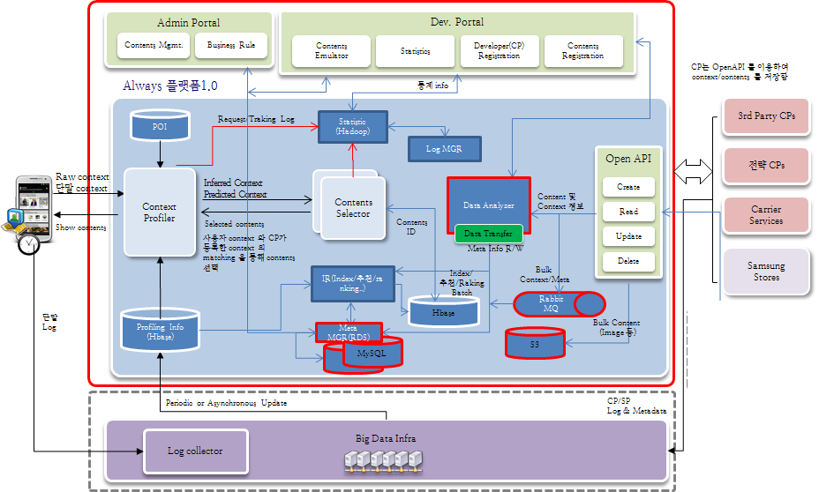
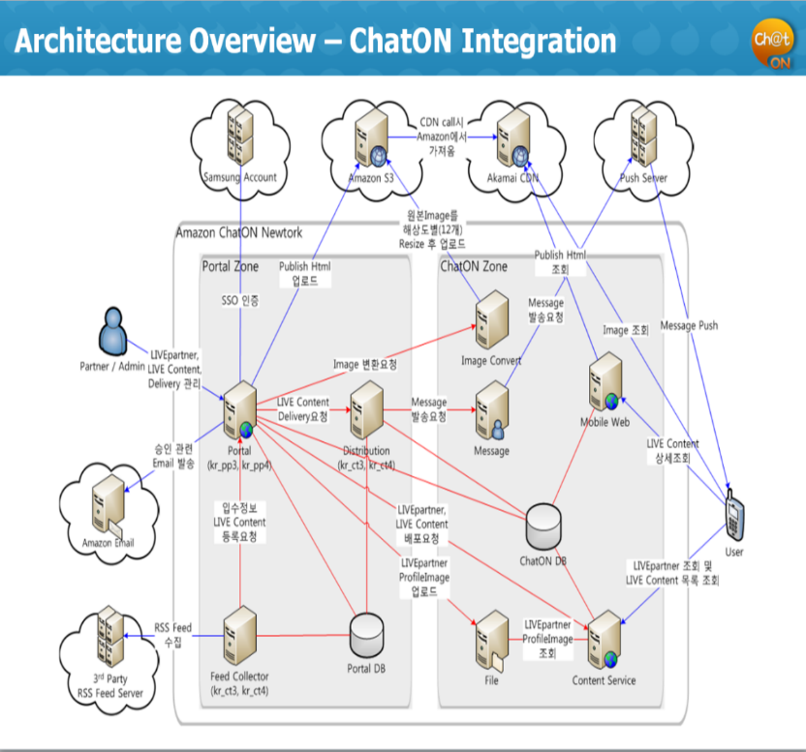
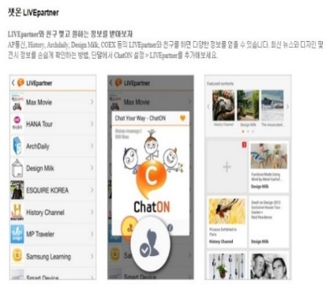
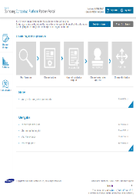
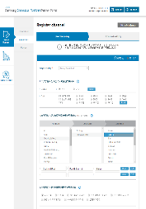
4. 주요사업소개
I. 회사소개
◯ Back-end 관리 시스템 & Admin Portal
ChatON LIVE Platform (삼성전자; 2012~2014)
▶ ChatON B2B 연계형 서비스 플랫폼
- 파트너 사 & 일반유저의 Contents 등록/배포/관리 지원 서비스
- Feed를 통한 contents 입수/관리/저장
- 신규 Contents CMS 강화 Platform 제공
- 뉴스, CP Contents, icon/폰트/BG 샵, 게임, 스포츠, 폐쇄형 SNS 등
▶ CP 연계형 추천 서비스 플랫폼
- CP Contents 등록/배포/관리 지원 서비스 (ChatON 유사)
- 빅데이터 연동 및
- Dynamic / Static 컨텐츠 Feed
Always 서비스, Here & Now (삼성전자; 2013~2014)

Slide 7


4. 주요사업소개
I. 회사소개
◯ CMS (Contents Management System)
Hoppin, 통합 CMS (SK텔레콤/플래닛; 2009~현재)
Content Management System
구분 | Function | Features
서비스 컴포넌트 | Glossary 관리 | 컨텐츠를 식별할 수 있는 키워드(Title) 사전과 기본 메타 등록 및 관리 인물, 영화, 드라마, 쇼/오락 구축
 | Content 관리 | 입수 컨텐츠 및 PM 서비스를 위해 변환된 서브 컨텐츠의 물리적 메타 및 스토리지 저장 정보 관리 ISMV, MWV, HD/SD 등 타입 및 서비스 스토리지 저장 정보 관리
 | Product 관리 | 판매 상품 (시리즈 상품, 단일 상품 등) 등록 및 관리 DL/SS, Trailer 등 상품 선택 등록 관리
 | Metadata 관리 | 컨텐츠 관련 메타의 카테고리 및 속성 등록 및 매핑 정보 관리
 | Contract 관리 | 컨텐츠 계약 정보 등록 및 관리 분매비율, 이용제한 정보 포함
 | Partner 관리 | CP 및 CMS 운영 회사 기본 정보 등록 및 관리
(Inbound)
IF Component
Service
Component
Glossary
Metadata
(Outbound)
IF
Component
Market/
Channel Zone/
Community
Nate
Content
Contract
Adaptor
(Push)
ADP
Cine21
Product
Partner
Internal I/F
Search Engine
Adaptor
(Pull)
Configuration
Statistics
MPT
Common/
Service
Support
Component
BSS
Authority
Users
DRM
Internal I/F
Repository
Layer
IDS
Glossary
Content
Product
Contract
Partner
Common
서비스 지원 컴포넌트 | 형상 관리 | 컨텐츠 구성 정보 구분 및 분류 정보 등록 및 관리 글로서리 유형, 표준 카테고리 분류, 컨텐츠 유형 등록 및 관리
 | 통계 관리 | CMS 내 등록 컨텐츠 상태 및 운영 프로세스에 대한 통계 정보 제공 등록 글로서리, 컨텐츠, 상품에 대한 CP 별, 상태 별, 기간별 통계 제공
 | 권한 관리 | CMS 관리 기능에 대한 운영자 그룹 및 개인 별 권한 설정 및 관리
 | 사용자 관리 | CMS 운영자 정보 등록 및 관리

Slide 8

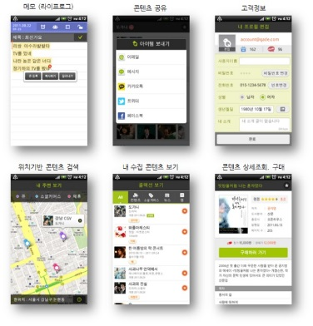
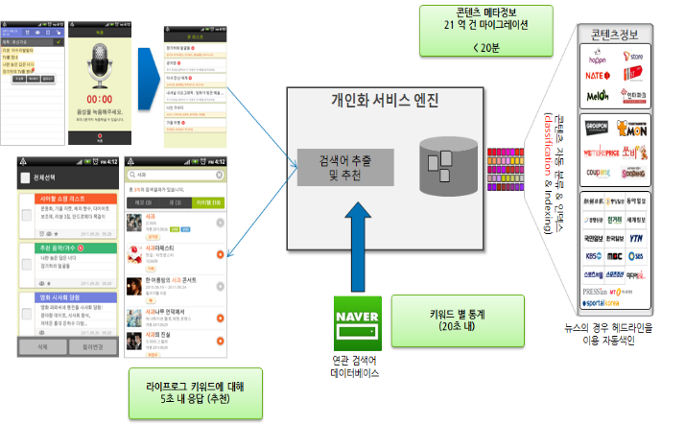







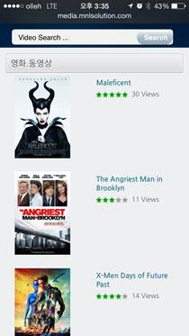
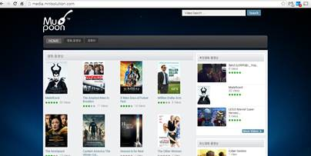





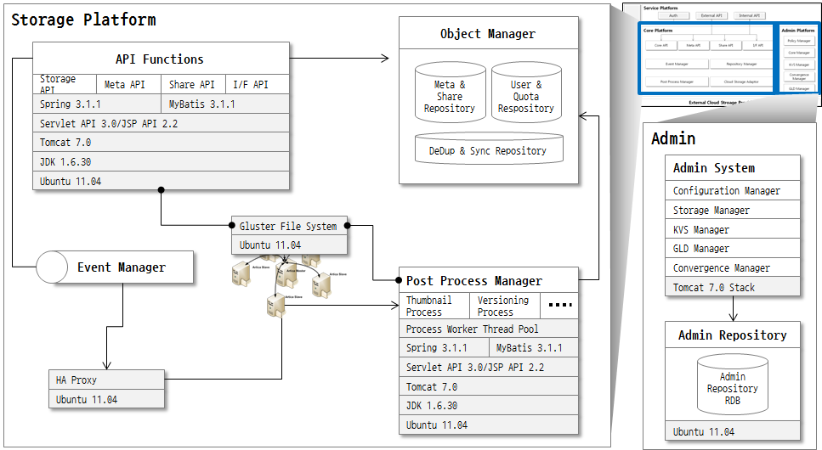
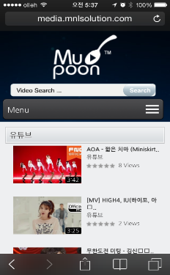
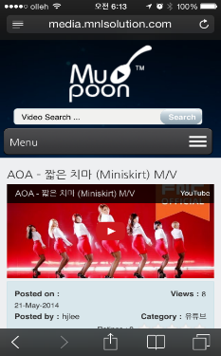
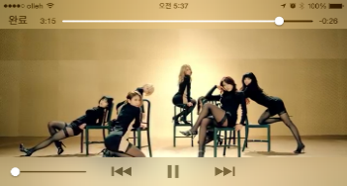
4. 주요사업소개
I. 회사소개
◯ Cloud / Big-data
Cloud Federation (중기청/미래부 클라우드; 2012~2014)
개인화 추천플랫폼 (Personal Assistant, SK텔레콤; 2012)
클라우드 서비스
클라우드 페더레이션
QADE (app)
멀티미디어 스트리밍
S클라우드 스토리지 플랫폼 (삼성전자; 2012)
카테고리 선택 (유튜브)
뮤직비디오 선택
뮤직비디오 재생 (확대 시)

Slide 9

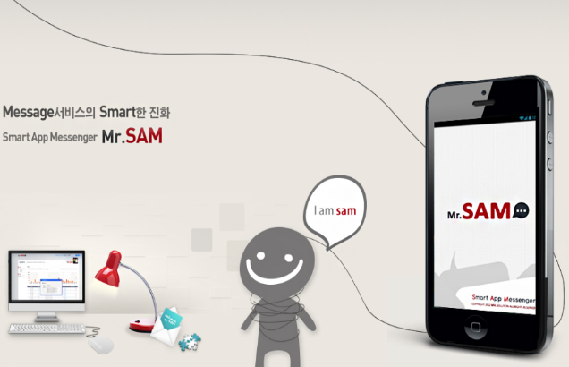

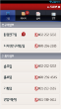
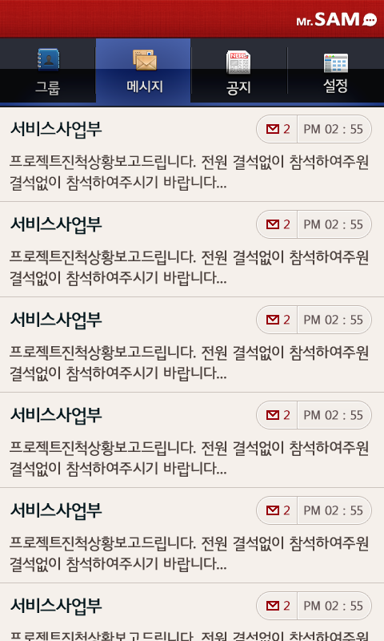
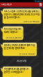
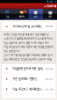
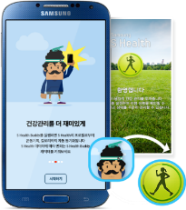



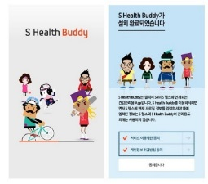


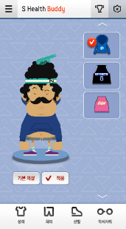
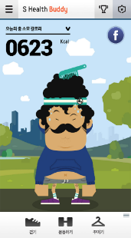
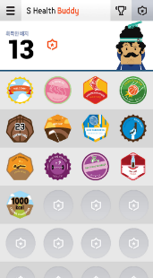
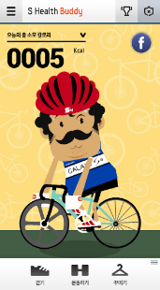
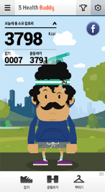
4. 주요사업소개
I. 회사소개
◯ 스마트 서비스 & 어플리케이션
Smart Health Concierge (S-Health 제일기획/삼성전자; 2013~)
▶ 이어캡 앱세사리를 이용한 편리한 설치 지원
▶ 다양한 운동기능에 재미적 요소 가미
- 운동으로 인한 칼로리 소모량 측정 및 업데이트
- 친구(버디)와 경쟁적 요소를 추가하여, 꾸준한 운동효과 제공
- 다양한 운동이미지 및 케릭터 제공
▶ 이통사 의존형 SMS 방식에서 벗어나 사용자가 APP을 통해 메시지 전달
- APP을 통한 정보전달과 수신
- 발송 및 수신자 모두 기존 Messaging 서비스와 이용방식 동일
- APP을 설치한 사용자에게 송신
- APP 미설치 유저 SMS로 전환 발송
Smart App Messenger: 미스터 샘 (Mr, SAM; 2013~)

Slide 10
목차
I. | 회사소개 일반사항 / 사업이력 / 인력현황 / 주요사업소개
II. | 제안개요 개요 / 목적 및 범위
III. | 기술사항 답변 아키텍처 / 항목별 구현방안
IV. | 추진전략 세부일정 / 인원계획

Slide 11
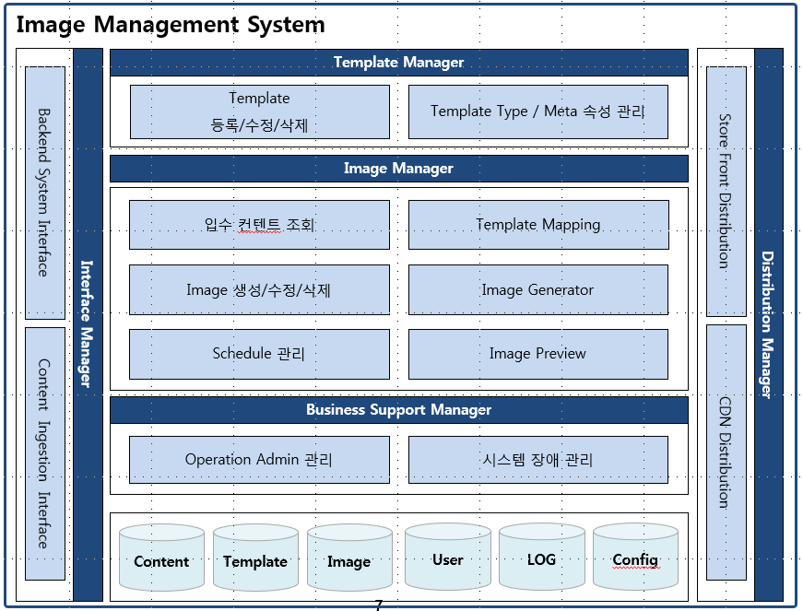
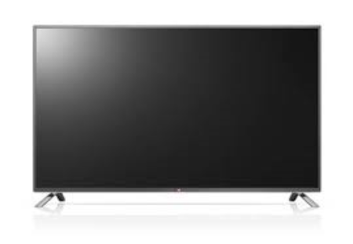
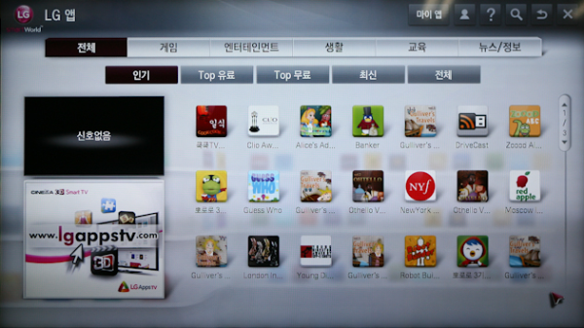
1. 개요
II. 제안개요
LG Store 웹 페이지 성능개선 (로딩시간 단축)을 위하여,
특정 웹 페이지 또는 빈번하게 요청되는 페이지 구성을 이미지로 대체하는 기술을 적용 함으로써,
개선된 사용자 체감성능 및 경험을 제공하는 Image Management System을 개발/구축하고자 합니다.
컨텐츠 정보 제공
Page Loading 속도 개선
Brower에서 DOM tree 구성 및 Javascript parsing 을 최소화 하여 서비스 품질 개선
Store Front
Image 정보 전달
컨텐츠 정보 제공
Service Delivery
Platform
Image 파일 Upload
Image Generation
특정 페이지(영역)를 Image로 Generation 하여 저장 및 전달
CDN

Slide 12

2. 목적 및 범위
II. 제안개요
Image Management System 구축 과제의 범위는
특정 페이지를 Image로 생성하기 위해 SDP와 연동하여 Image를 생성한 후 CDN으로 업로드 하고
해당 URL을 Store Front로 전달하는 기능 및 이를 관리하기 위한 Admin 기능을 구축하는 것입니다.
Admin
Image Management
Image 조회 / 등록 / 수정 / 삭제
Image Preview 지원
Image generation Schedule
Template 관리
Auto / Manual Image Generation
국가(언어) / TV 해상도 별
정책에 따른 Image Management
Image
Management
System
CDN Deploy
Legacy Interface
Image file Upload / Modify / Delete
Content Purge Interface
SDP 서버 연동
Content Meta Data, Thumbnail
Store Front 서버 연동

Slide 13
목차
I. | 회사소개 일반사항 / 사업이력 / 인력현황 / 주요사업소개
II. | 제안개요 개요 / 목적 및 범위
III. | 기술사항 답변 시스템 아키텍처 / 항목별 구현방안
IV. | 추진전략 세부일정 / 인원계획
Image의 생성 / 생성된 Image 관리 / Image의 배포 /
Global Infra 구성 / 국가 및 플랫폼 대응 / Admin /
품질 시험 대응 / 성능 및 보안 테스트 / 시스템 구성

Slide 14
1. 시스템 구성 :: S/W 아키텍처
III. 기술사항 답변
Image Management System의 Logical Architecture
Image Management System
Interface Manager
Template Manager
Distribution Manager
Backend System Interface
Store Front Distribution
Template
등록/수정/삭제
Template Type / Meta 속성 관리
Backend
System
Backend
System
Backend
System
Image Manager
Store Front
Server
입수 컨텐츠 조회
Template Mapping
Image 생성/수정/삭제
Image Generator
Content Ingestion Interface
Schedule 관리
Image Preview
CDN Distribution
SDP
Server
CDN
Business Support Manager
Operation Admin 관리
시스템 장애 관리
Content
Template
Image
User
LOG
Config

Slide 15

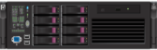
1. 시스템 구성 :: 시스템 구성도
III. 기술사항 답변
Image Management System의 H/W 구성 및 S/W 구성
H/W 구성도
S/W 구성도
Internet
Public Network
L4 Switch
IMS
Public Network
Apache 2
Tomcat 7/JDK 1.7
Image Management System
O&M Agent
RedHat Linux Ent. 7
L2 Switch
TCP/IP
Private Network
Private Network
Database
Database
Mysql 5.6
O&M Agent
RedHat Linux Ent. 7
TCP/IP

Slide 16

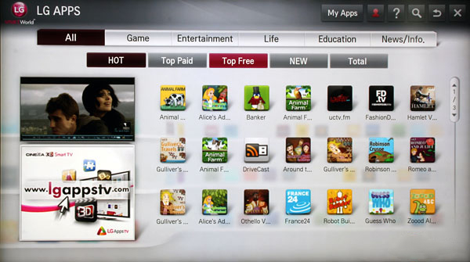


1) 이미지의 생성
III. 기술사항 답변
2. 항목 별 구현방안
Image 생성을 위한 Template은 용도에 따라 구분되어 개별 유형으로 정의 됩니다.
GNB Area Template Main Navigation 영역으로 Static Image로 생성되어 사용자가 선택한 메뉴를 구분할 수 있도록 Main Category x Sub Category 수 만큼 제공
Banner Area Template 실시간 TV 방송용 Media 영역과 AD 영역으로 해당 영역을 TV App 에서 Media 및 AD Content 를 서비스할 수 있도록 빈 공간을 확보한 Template 제공
Content Area Template Content 를 제공하는 영역으로 IMS 에서 국가 / 해상도별 Contents Image를 생성하기 위해, LGE에서 제공하는 UX Scenario/GUI Design과 일치되는 Template 제공

Slide 17





1) 이미지의 생성 :: Template
III. 기술사항 답변
2. 항목 별 구현방안
Template은 Background Image 파일과 Meta 속성으로 구성되며, 서비스 페이지 또는 영역에 따라 해상도를
구분되어 관리됩니다.
Template(UHD)
TV App 의 GUI 가이드에 맞게 생성된 Background Image를 기반으로 유형별Template 생성
Template의 기본 구성은 Meta 속성으로 구성되며, Template은 국가별/언어별 조건에 상관없이 적용
Meta 속성은 국가별/언어별 정보가 포함되며, 화면 UI 구성에 필요한 정보(ID, Title, Description, Thumbnail Image, Image Map Position, …) 로 구성
Thumb Image 의 Link Hover 효과는 mouse-over Image의 Layer 처리로 지원
속성 ID | Sample Value | 설명
DSP_SEQ | 1 | 해당 App 노출 순서
IMG_POS_X | 50 | Image 의 x 좌표 위치
IMG_POS_Y | 25 | Image 의 y 좌표 위치
IMG_PATH | /appstore/app/icon/20120511/ | Thumb Image 경로
IMG_NM | 3_124x124.png | Thumb Image 명
IMG_SIZE | 124x124 | Thumb Image 해상도
APP_TITL_POS_X | 198 | App 제목 x 좌표 위치
APP_TITL_POS_Y | 50 | App 제목 y 좌표 위치
APP_TITL | 뽀로로의 털실나라 | App 제목
APP_DESC | 여기도 털실~ 저기도 털실~ … | App 설명
LANG_CD | kor | App Language code
CNTRY_CD | KR | App Service Country Code
….
고려사항
GNB, Banner Type Template 의 경우 해당 내용의 변경이 극히 적을 것으로 예상되어, 효율성을 높이기 위해 Template 생성이 아닌 사전 정의된 off-line 생성 Image 로 대체할 수 있다.

Slide 18
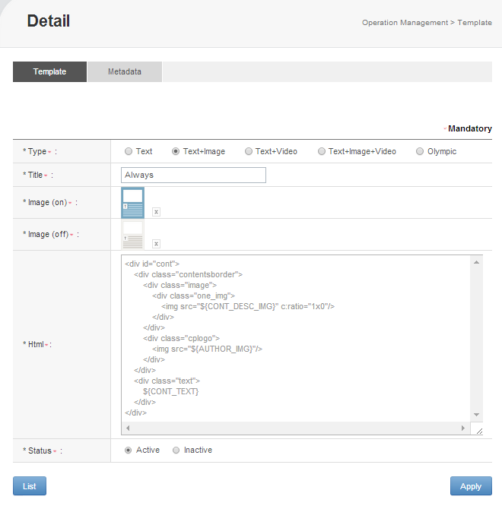

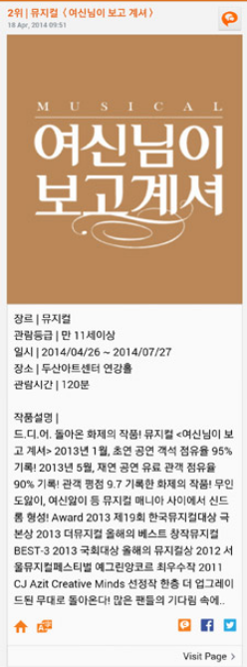
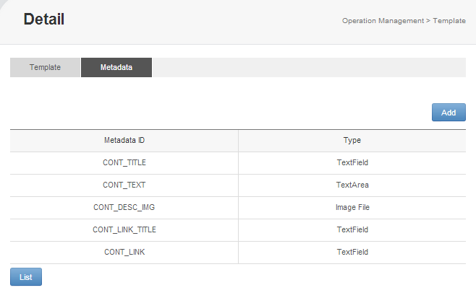
1) 이미지의 생성 :: Template
III. 기술사항 답변
2. 항목 별 구현방안
Template 관련 타 사이트 적용 사례 (Text + Image Type)
관리자 UI
서비스 UI

Slide 19









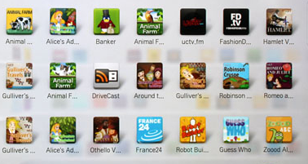
1) 이미지의 생성 :: Image generation
III. 기술사항 답변
2. 항목 별 구현방안
Image 생성은 Template의 Meta 속성과 SDP에서 조회한 컨텐츠 Meta와 매핑으로 구성된 정보를 Image Library를 통해 생성합니다.
Meta
속성 ID | Sample Value
IMG_POS_X | 50
IMG_POS_Y | 25
IMG_PATH | /appstore/app/
IMG_NM | 3_124x124.png
APP_TITL_POS_X | 198
APP_TITL_POS_Y | 50
APP_TITL | 뽀로로의 털실나라
….
SDP 에서 제공받은 Content의 Meta와 Template의 구성된 Meta 속성과 매핑하여 Image 생성
Image의 생성은 Background-Image, Thumbnail-Image, Content Title을 합성하여 생성
Image 생성 Library는 다양한 Image Format을 지원하며, Quality 가 높은 ImageMagicK 를 사용
Template
Contents
가정사항
Image 생성 실패 시 Retry는 최대 3번까지 수행.
Image 생성 실패 시 Notification Alarm 전송(SMS / Email ..)

Slide 20
1) 이미지의 생성 :: Image library 비교
III. 기술사항 답변
2. 항목 별 구현방안
ImageMagicK, libGD, JAI의 비교
 | JAI (Java Advanced Imaging) | libGD | ImageMagick
개요 | Oracle 에서 제공하는 Java Image 처리 API Pure Java 로 구현 | Image 동적 생성 Open Source Libraray. C 로 작성되어 perl, PHP 등의 언어 지원 Php 내부 Image 처리 라이브러리로 사용 | Image 처리 Open Source 다양한 언어(perl, C, C++, Python, PHP, Java) 별 인터페이스 모듈 제공
License | Java Research license | BSD-like license | Apache 2.0 license
지원 Image | BMP, GIF(decoder only), FlashPix(decoder only), JPEG, PNG, PNM, TIFF, WBMP | PNG, JPEG, GIF, WebP, XPM, BMP | Over 100 format (BMP, DPX, EXR, GIF, JPEG, JPEG-2000, PDF, PNG, Postcript, SVG, TIFF 등)
장단점 | 빠른 처리 속도 Image 품질 저하 | imageMagick 와 비교하여 빠른 처리 속도 메모리를 많이 사용 (전체 Image를 메모리에 올려서 작업) | 고품질 Image 보장 변환시 EXIF 데이터 유지 가능 늦은 처리 속도

Slide 21
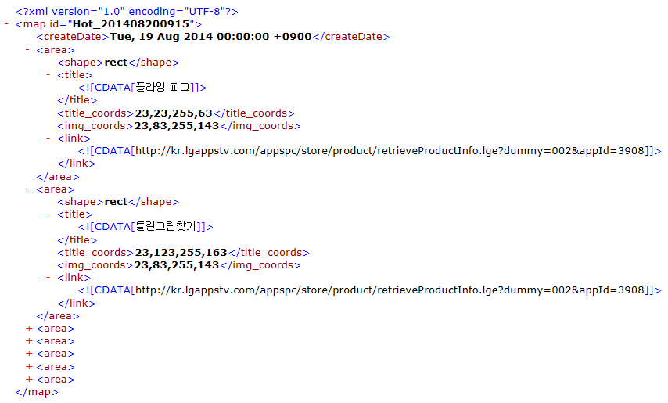
1) 이미지의 생성 :: Image map generation
III. 기술사항 답변
2. 항목 별 구현방안
Image Map파일은 정의된 Template의 Meta 속성에 매핑 되는 컨텐츠 Mata 데이터를 이용하여 Image의 링크 정보를 생성합니다. Map파일 포맷은 xml 표준안을 준수합니다.
Image Map XML File
Meta 속성
속성 ID | Sample Value
DSP_SEQ | 1
APP_TITL | 플라잉 피그
APP_DESC | 돼지는 날 수 있다? 없다?
APP_TITL_POS_X | 198
APP_TITL_POS_Y | 50
IMG_POS_X | 50
IMG_POS_Y | 25
APP_ID | 3908
IMG_NM | 3_124x124.png
IMG_SIZE | 124x124
IMG_PATH | /appstore/app/icon/20120511/
LANG_CD | kor

Slide 22
2) 생성된 이미지 관리
III. 기술사항 답변
2. 항목 별 구현방안
Image 관리 정책에 따라 Image의 Backup 및 삭제 기능을 제공하고 유사시에 대비, Image 복원기능을 제공하여
효율적인 시스템 운영이 가능 하도록 지원합니다.
Local Repository
Image File, Map File
CDN
Image File, Map File
DataBase
Content Meta Data, Image 정보
Backup Repository
관리 항목
Image
File
3 Month
After
Image
File
1 Year
After
Local Repository
배포 이미지가 아닌 경우 3개월 보관 후 Backup Repository 로 이동
Backup 데이터의 보관 기간은 1년으로 정의
CDN
Local Repository 의 동일 파일이 Backup Repository 로 이동 시점에 삭제 처리
DataBase
영구 보관
삭제
보관 주기
&
Backup
Content
Column | Data
Content ID | 235896
Title | 플라잉 피그
Description | 플라잉 피그는 하늘을 나는....
Image info | Fly_pig_thumb.jpg
Map Position | 23,23,153,153
Lang Code | Kor-KR
Country Code | KR
Resolution Code | UHD
CDN Path | http://cdn//{yyyymmddhhssii}.jpg
Image
복원
복원 기능
DataBase 에 저장된 데이터 기준으로 이미지 생성 복원 기능

Slide 23
3) 이미지의 배포 :: CDN 연동
III. 기술사항 답변
2. 항목 별 구현방안
Image Management System에서 자동 생성/조합된 Image 및 Admin에 의해 등록된 Image를 CDN(Akamai)를 통해 서비스 가능하도록 등록 / 수정 / 삭제에 대한 기능을 지원합니다.
Image 등록 (FTP[SFTP] / SCP / rsync / HTTP ...)
Content purge (RESTful API)
CDN
IMS
Image 등록
Content Purge
CDN 서비스에서 제공하는 다양한 Protocol 지원
FTP
SFTP
Secure Copy
rsync
HTTP
URL Structure
https://api.ccu.akamai.com/ccu/v2/queues/default
Method : POST with Content-type set to application/json
Request Body
{ "type" : "arl" or "cpcode" , "action" : "remove" or "invalidate" , "domain" : "production" or "staging" , "objects": [<list-of-objects-to-refresh>] }

Slide 24

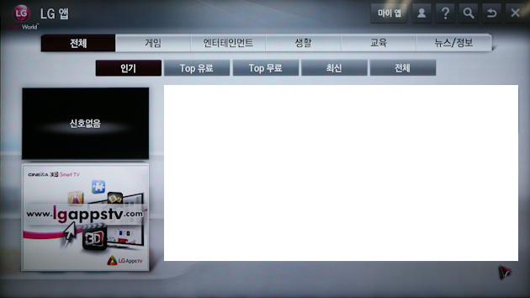
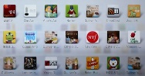
3) 이미지의 배포 :: HTML publish
III. 기술사항 답변
2. 항목 별 구현방안
Image 파일 배포 후, Store Front는 Image Management System 에서 생성된 Image와 Map 정보를 이용하여
HTML 페이지를 생성합니다.
Html Template
<html>
<head>
..
</head>
<body>
<div id="main">
........
<div id="content">
{공백}
</div>
……
</div>
</body>
</html>
Store Front
<html>
<head>
..
</head>
<body>
<div id="main">
........
<div id="content">
<img src=“http://cdn.lgappst.com/....” usemap=“#hot_201408200915”/>
<map name=“hot_201408200915”>
<area shape=“rect” cords=“23,23,355,63”
href=“http://kr.lgappst.com.......”/>
……
</map>
</div>
……
</div>
</body>
</html>
Image Mgmt System
<?xml version="1.0" encoding="UTF-8"?>
<map id=“hot_201408200915">
<area>
<shape>rect</shape>
<title>플라잉 피그</title>
<corrds>23,23,355,63</corrds>
<link>http://kr.lgappst.com/appspec... </link>
</area>
....
</map>
Image & Map
가정 사항
서비스 Page Loading 시 필요한 Html Template은 Store Front에서 관리한다.

Slide 25




3) 이미지의 배포 :: Service flow
III. 기술사항 답변
2. 항목 별 구현방안
Image 생성은 SDP에서 제공받은 Content Meta와 정의된 Template을 기준으로 생성되며, 생성된 Image와
Image Map 파일은 CDN에 업로드 되어 Store Front에 정보가 전달됩니다.
Service Flow
Key Flow Description
Scheduler 에 의해 Image 생성을 위해 SDP에 Content Meta 데이터를 조회함
생성하고자 하는 Image의 Template을 조회 하여 Background-Image와 Content Image를 조합하여 Image와 Image Map 파일 생성
생성된 Image, Image Map 파일은 CDN에 업로드 되며, 업로드 된 파일 정보는 DB에 저장
CDN에 저장된 Image 정보를 Store Front에 전달하여 Html 파일의 Deploy를 요청
IMS
SDP
Store Front
DB
CDN
Content Meta 조회
Template 정보 조회
Meta Data 매핑
Content Meta Mapping Data 저장
Image 생성
Image, Image Map 파일 업로드
Image, Image Map 정보 저장
Image 정보 전달

Slide 26
4) Global Infra 구성
III. 기술사항 답변
2. 항목 별 구현방안
Center 에서 생성된 Image 관련 파일은 CDN을 통해 배포되며,
각 국가별 Store Front에서 CDN을 통해 받은 Image와 Image Map 파일을 통해 HTML Publishing 합니다.
Center
컨텐츠 Mata 요청
SDP
IMS
Image Manage
DB
Image, Map File Upload
Image Update 알림
Image Update 알림
Image, Map File 조회
CDN
Store Front
Store Front
DB
Image, Map File 조회
Image 조회
Region 1…N
Replication
Html, JS 요청
Store Front
Store Front
DB

Slide 27
5) 국가 및 플랫폼 대응
III. 기술사항 답변
2. 항목 별 구현방안
TV 플랫폼의 해상도와 설정된 국가와 언어별로 Page Image를 지원하기 위하여,
Template 과 서비스 국가 / 언어 정보를 관리합니다.
국가/언어별 대응
서비스 대상 국가 정보 및 언어정보를 관리하여 SDP (Service Delivery Platform)에 국가와 언어별로 Content 정보를 조회
EX)
국가 / 언어 별 Content 정보로 Template Image 별로 Image 생성관리
이미지파일 명명 규칙
{category}_{언어}_{국가}_{해상도}_{화면비}_ {timestamp}.jpeg
서비스 국가
한국 | KR
일본 | JP
…. | ….
지원 언어
한국어 | KOR
일본어 | JPN
…. | ….
TV 해상도별 대응
TV 플랫폼 해상도의 화면비 별로 Template 를 생성하고 관리
LG TV 해상도
Template 관리
해상도 | 화면비
울트라 HD+ (5120X2160) | 21:9
울트라 HD (3840x2160) | 16:9
Full HD (1920x1080) | 16:9
HD (1366 X 768) | 16:9
HD (1024 x 768) | 4:3
21:9
Template
Image file name sample)
hot_kor_kr_UHD_21_9_20140820181421.jpeg
Hot_jpn_jp_UHD_21_9_20140820181421.jpeg
hot_kor_kr_UHD_16_9_20140820181421.jpeg
hot_jpn_jp_FHD_16_9_20140820181421.jpeg
…………….
16:9
Template
4:3
Template
고려사항
서비스 국가의 언어에 매칭 되는 언어에 해당하는 컨텐츠 Meta 정보가 없을 경우
Default 언어는 ENU(영어-미국)로 설정함

Slide 28
6) Admin
III. 기술사항 답변
2. 항목 별 구현방안
Image Mgmt System의 관리를 위하여 아래의 기능을 제공합니다.
Admin Site의 주요 기능 구성도
[ Image 관리 ]
[ Template 관리 ]
[ 사용자 및 권한 ]
Image 관리
Template 관리
사용자 관리
생성된 Image 조회/수정/삭제
별도 온라인 제작 Image 추가/수정/삭제
수동으로 선택한 컨텐츠를 Image로 생성
Notification
Image를 생성할 기본 Template 정보 관리
사용자가 계정을 신청
권한이 부여된 관리자가 승인반려 기능 수행
[ Scheduler 관리 ]
메뉴 관리
Scheduler 관리
메뉴 명, URL 속성 정보를 관리
메뉴 하위의 기능(CRUD) 정보도 관리함
메뉴의 Hierarchy(대/소 메뉴)와 메뉴의 표시 순서를 관리
Image 생성할 Scheduler 정보를 국가별 관리
Image 배포 관리
CDN / Store Front Server 에 배포되어 있는 Image와 Map파일 정보 변경
CDN에 Image와 Map파일을 등록/수정/삭제
Store Front Server 에 Image 배포 요청
[ 서비스 정보 관리 ]
서비스 국가 / 언어 관리
권한 관리
서비스 국가 정보와 언어 정보 관리
사용자의 메뉴 접근 여부 및 생성/수정/삭제 등의 기능 권한을 설정
권한이 없는 메뉴 및 기능에 대한 접근 시 처리 방안 설정
접근 권한을 일반화한 권한 등급을 관리
서비스 TV 플랫폼 관리
서비스 대상 TV 플랫폼의 해상도 및 화면비율 정보를 관리

Slide 29


6) Admin :: 이미지 관리
III. 기술사항 답변
2. 항목 별 구현방안
시스템에 의해서 자동 생성된 Image를 조회 / 수정 / 삭제 및 off-line 으로 제작된 Image를
운영자가 등록 / 수정 / 삭제 할 수 있는 기능을 제공합니다.
자동 생성된
Image & Map 정보
Image Manager
Map
File
Image 관리 – 조회 / 수정 / 삭제
IMS
Image Preview
Off-line 에서
제작한 Image
Image Upload
Image Map Editing
운영자
기능 | 설명
Image 관리 | 등록된(자동 생성 / 운영자 등록) Image 정보를 조회 Image 정보 수정 기능 (Image Map 정보는 Image Map Editor 사용) Image 삭제 기능 (물리 파일 / DB 정보 삭제)
Image Preview | Image 와 Map 파일로 TV 에서 보여지는 동일한 형태로 Preview 기능 제공
Image Upload | 운영자가 off-line 에서 제작된 Image를 등록 기능 제공
Image Map Editing | 등록된 Image 파일과 Image Map 파일 Loading 기능 다양한 형태(rectangle, circle, polygon, curve) 의 Image map area 지정 / 편집 기능 Image 파일과 Map 정보를 별도 파일로 생성

Slide 30
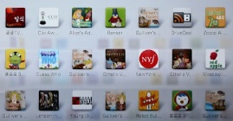
6) Admin :: Manual Image Generation
III. 기술사항 답변
2. 항목 별 구현방안
운영자가 수동으로 화면에 노출될 Content를 선택 후 Image를 생성할 수 있는 기능을 제공합니다.
Image Manager
Content
정보 제공
UnSelected
Selected
Image 생성
Content
선택
content1
content3
content4
………
content2
content5
content7
………
Map
File
Content
선택취소
SDP
Content 목록 중 노출될 Content 선택
기능 | 설명
Content 목록 조회 | SDP (Service Delivery Platform) 으로 Content 목록 조회 기능 다양한 검색 조건(Category / 인기순 / 무료 / 가격 순) 으로 Content 조회
Content Curation | 노출될 Content 선택 / 취소 기능 노출될 Content 노출 순서 조정 기능
Image 생성 | 선택된 Content 정보로 Image 및 Image Map 정보 생성

Slide 31


6) Admin :: Image 작업 모니터링
III. 기술사항 답변
2. 항목 별 구현방안
Image 생성 현황에 대한 정보 조회 및 실패 발생시 운영자의 인지 및 조치 할 수 있는 기능을 제공합니다.
작업 내역
로그 저장
작업 내역 조회
Image
Generation
Log
운영자
IMS
Image
생성 / 배포
실패 발생
Notification
시스템 관리자
기능 | 설명
Image 작업 내역 로그 저장 | Image 생성 시 관련 정보 및 생성 성공/실패 및 배포 결과를 Log 에 저장
Image 작업 로그 조회 | Log 에 저장된 Image 생성 및 배포 결과를 운영자가 Admin Site 에서 조회
Image 생성 / 배포 실패 처리 | Image 생성 실패 및 배포 실패 발생시 원인 확인이 가능하도록 시스템 에러 정보를 Log 에 저장 Image 생성 실패 및 배포 실패 발생시 등록된 시스템 관리자에게 SMS / E-mail로 Notification
고려사항
SMS / E-mail을 통한 Notification을 위하여 관련 시스템 규격이 제공 되어야 한다

Slide 32
6) Admin :: Image 배포 / 관리
III. 기술사항 답변
2. 항목 별 구현방안
운영자가 생성 및 등록된 Image 와 Map 정보를 선택하여
CDN 에 수동으로 배포 처리 기능 제공 및 Store Front 에 Image 변경 요청 기능을 제공합니다.
Image Manager
AS-IS 배포 정보
배포 정보 변경
운영자
Map
File
CDN
CDN Image 배포
TO-BE 배포 정보
Image 변경 정보 전달
Map
File
Store Front
기능 | 설명
배포 정보 변경 | 시스템에 의해 생성된 Image 또는 운영자가 직접 선택한 Image 중 배포 대상 Image를 선택
CDN 이지미 배포 | CDN에 기존 배포되어 있는 Image와 Map 파일을 변경된 Image와 Map 파일로 변경 배포
Image 변경 요청 | Store Front 에 Image와 Map 파일 변경에 대한 정보 전달
고려사항
배포되어야 하는 서버의 Region에 따라 시간대가 다르므로 배포 스케줄은 GMT-0를 기준으로 배포

Slide 33
6) Admin :: Template 관리
III. 기술사항 답변
2. 항목 별 구현방안
Content 정보로 Store Front에 전달 될 Image를 생성하기 위한
기본 Background Image와 Mata 속성 정보를 Template 으로 관리 기능 제공합니다.
Template Manager
total_21_9.jpeg
APP_ID
APP_TITL
IMG_NM
IMG_PATH
LANG_CD
IMG_POS_X
IMG_POS_Y
CNTRY_CD
….
total_16_9.jpeg
APP_ID
APP_TITL
IMG_NM
IMG_PATH
LANG_CD
IMG_POS_X
IMG_POS_Y
CNTRY_CD
….
Template Image 관리
Category(total, hot, new…) 별 분류
TV 플랫폼 해상도 (21:9, 16:9, 4:3) 별 분류
운영자
hot_21_9.jpeg
APP_ID
APP_TITL
IMG_NM
IMG_PATH
LANG_CD
IMG_POS_X
IMG_POS_Y
CNTRY_CD
….
hot_16_9.jpeg
APP_ID
APP_TITL
IMG_NM
IMG_PATH
LANG_CD
IMG_POS_X
IMG_POS_Y
CNTRY_CD
….
Template Mata 속성 관리
Mata 속성 정보
기능 | 설명
Template Image 관리 | 서비스 GUI에 맞는 Background Image를 관리 Image는 Category (total, hot, new, top paid, top free) 와 TV플랫폼의 해상도 (21:9, 16:9, 4:3) 별로 관리
Template Mata 속성 관리 | Mata 속성 정보는 다음과 같은 내용으로 관리 - SDP에세 제공되는 Content Mata 정보 중 Store Front에게 제공되어야 하는 정보 (ID, Title, Desc, Lang cd, Country cd) - Image 처리시 필요한 정보 (Map position, 선택 시 제공될 Image Thumbnail)

Slide 34
6) Admin :: Schedule 관리
III. 기술사항 답변
2. 항목 별 구현방안
Image 자동 생성을 위한 Schedule 정보를 서비스 국가별로 설정 및 관리하는 기능을 제공합니다.
Schedule 등록 정책
- 서비스 국가별 / Category 별로 설정
- Content 정보 갱신 비율에 따른
유동적인 주기 설정
☞ Image 작업 분산으로 부하 방지
Image Manager
Schedule 관리 예시)
Schedule 등록
서비스 국가 | Schedule
 | Category | 실행시간(GMT)
한국 | Entertainment | 3o분 간격 실행
한국 | Game | 매일 GMT 9, 18 에 실행
베트남 | 전체 | 매주 일요일 GMT 11 시에 실행
Schedule 조회
Schedule 수정 / 삭제
Schedule 즉시 실행
운영자
기능 | 설명
Schedule 등록 | 서비스 국가별 / Category 별로 Schedule 정보 등록 기능 Admin Site 에서는 직관적인 UI를 제공하여 실행 시간을 설정하고 저장시에 Cron 표현식으로 저장 실행시간은 GMT-0 기준으로 설정이 되고 Admin Site 에서 국가별 Local 시간 변환 기능을 제공
Schedule 조회 | 등록된 Schedule 정보를 조회 해당 Schedule 별 과거 실행 이력 조회
Schedule 수정 / 삭제 | 선택된 Schedule 정보 수정 선택된 Schedule 정보 삭제
Schedule 즉시 실행 | 선택된 Schedule 작업을 즉시 실행 기능

Slide 35
6) Admin :: 서비스 정보 관리
III. 기술사항 답변
2. 항목 별 구현방안
서비스 국가별 TV 플랫폼 별로 Image를 관리할 수 있도록 국가정보와 TV 단말 정보를 관리하는 기능.
해당 정보를 기초로 Template 관리와 Image를 생성합니다.
Business Support Manager
관리 예시)
서비스 국가
한국 | KR
일본 | JP
…. | ….
서비스 국가 관리
지원 언어
한국어 | KOR
일본어 | JPN
…. | ….
지원 언어 관리
운영자
해상도 | 화면비
울트라 HD+ (5120X2160) | 21:9
울트라 HD (3840x2160) | 16:9
Full HD (1920x1080) | 16:9
HD (1366 X 768) | 16:9
HD (1024 x 768) | 4:3
서비스 TV 단말 관리
기능 | 설명
서비스 국가 관리 | 서비스 지원 대상 국가 정보 관리
지원 언어 관리 | 서비스 지원 대상 언어 정보 관리
서비스 TV 플랫폼 관리 | 서비스 지원 대상인 TV의 해상도와 화면비 정보를 관리
가정사항
서비스 국가, 언어와 TV 플랫폼 정보를 관리하는 시스템과 연동하여 정보 관리

Slide 36
7) 품질시험 대응
III. 기술사항 답변
2. 항목 별 구현방안
품질 시험에 대응하는 결함 관리 프로세스는
결함 등록 → 결함착수 → 결함해결 → 검증완료의 절차와 같이 대응하도록 하겠습니다.
New
Started
Resolved
Verified
LGE
개발팀
개발팀
LGE
결함 등록
결함 착수
결함 해결
검증완료
개발팀
LGE
재 해결 (Reopen)
결함착수
Reopened
LGE 결함관리 Process에 따라 품질 시험 지원함

Slide 37
7) 성능 및 보안테스트 :: 성능 검증
III. 기술사항 답변
2. 항목 별 구현방안
Application의 기능에 대한 통합 성능 검증 기준에 부합하도록 테스트를 진행합니다.
통합 성능 검증
테스트 항목
테스트 조건
테스트 시나리오
점검 항목
모든 대상
Application 성능 테스트
30분 Ramp-Up
1시간 Steady Time 유지
CPU Utilization < 70%
거래 정상 처리율 > 95%
Response Time - Read ≤ 2 sec
- Write ≤ 3 sec
목표 부하 (CPU 70%) 에서 Online Target TPS에 도달하는지 여부와 Application들의 응답시간을 측정한다
L4스위치의 부하분산이 Production서버로 균일하게 나뉘는지 상황과 Network Zone별로 적정하게 정상적으로 사용하는지 여부를 측정한다.
TPS
응답시간
시스템 사용률
거래 비율
Zone별 NW 사용률
L4 부하 분산여부
UI Layer
AP Layer
DB Layer
70%
Usage
Steady State
WEB(1)
AP(1)
DB(1)
Ramp up
Online load
측정구간 60분
DB(2)
WEB(2)
AP(2)
System Usage

Slide 38
7) 성능 및 보안테스트 :: 보안 취약점
III. 기술사항 답변
2. 항목 별 구현방안
Web Application 구현 시 아래와 같이 보안 취약점에 대비하여
개발 Guide를 제공하고 이를 준수하여 Application을 개발 하도록 하겠습니다.
순번 | 분류 | 설명
1 | XSS (Cross Site Scripting) | 악성 스크립트를 게시판 및 메일에 삽입하여 전송하고, 사용자가 이를 클릭할 경우, PC에 저장된 인증 정보(세션, 쿠키 정보 등)를 공격자에게 탈취 당하여 공격정보로 활용될 가능성이 존재함
2 | SQL Injection | 사용자 입력 값을 DB query 에 바로 사용할 경우, 공격자는 원하는 query 문을 injection하여 DB의 내부 정보를 열람, 변조할 수 있다
3 | File Upload & Execute | 게시판이나 자료실 등에 공격자가 작성한 악의적인 스크립트(webshell 등)를 업로드 하여 임의의 명령을 실행시킬 수 있음
4 | OS Command Injection | 웹 페이지에서 필요에 따라 OS명령어를 실행시켜 페이지를 보여주는 경우가 있다. - 일부 파라메터 값 인자 끝에 "|", "&", ";", "`" 과 OS 명령을 삽입할 경우 명령이 실행될 수 있다
5 | Cookie 변조 | Cookie 는 클라이언트에서 쉽게 변조가 가능하여 권한을 상승하거나 관리자 및 타 사용자 권한으로 변조가 가능하며, 사용자 인증 및 권한에 해당되는 정보가 포함되는 경우 침해되어 악용될 우려가 있음
6 | HTML Hidden Field 변조 | HTML의 Hidden Field를 중요정보를 저장하기 위한 Stack으로 사용하는 경우, 이를 변조하여 비정상적인 결과를 초래할 수 있음
7 | 특수 문자 처리(Null Bytes) | 특정 웹 서버와 JSP를 제공하는 시스템에서 구조적 취약점으로 ‘%00’등의 헥사 코드가 삽입된 URL을 서비스로 인지하지 못하는 경우가 발생되어, 공격자의 악의적인 요청으로 소스 노출 등의 취약점이 발생할 수 있음.
8 | Path Traversal & Download | 파일의 이름이나 경로를 다루는 웹 애플리케이션에서 논리적인 경로를 적절히 처리하지 못하여 웹 애플리케이션이 설치된 디렉토리를 상회하여 시스템 파일이나 지정하지 않은 다른 파일에 접근할 수 있다.
10 | 부적절한 오류처리 | 에러가 발생할 경우 이에 대한 처리를 수행해야 함. 제대로 수행하지 않을 경우, 이를 통해 디렉토리 정보 및 각종 라이브러리에 대한 정보가 유출될 수 있음.
11 | 기밀 정보 누설 | 인증정보 및 DB 접속정보 등 시스템 내부 정보를 소스 상에 하드코딩 하거나 주석문에 표기하여, 클라이언트에 전송될 경우 노출이 되어 악용될 수 있음
12 | 중요정보 암호화 | 인증 정보 또는 중요 정보(주민등록번호, 거래 정보, 결제 정보 등)가 암호화 되지 않고 평문 으로 전송될 경우 네트워크 스니핑(Sniffing) 등을 통하여 중요정보가 외부에 노출되어 악용될 수 있음
13 | 검색엔진 정보노출 | 내부 정보가 담긴 페이지나 게시물, 개인정보, 오류 페이지 등이 검색엔진을 통해 검색사이트에 노출 될 수 있다.

Slide 39
목차
I. | 회사소개 일반사항 / 사업이력 / 인력현황 / 주요사업소개
II. | 제안개요 개요 / 목적 및 범위
III. | 기술사항 답변 아키텍처 / 항목별 구현방안
IV. | 추진전략 세부일정 / 인원계획

Slide 40
1) 추진일정
IV. 추진전략
2014.9.1
~2014.10.4
~2014.12.19
2014.12.31
마일스톤 1.1: B/E 시스템 개발
마일스톤 1.2: Admin 개발
Step.1
Initiation
10월
마일스톤 2.1: 시스템 시험
12월
9월
11월
환경분석
템플릿 정의
템플릿 등록/삭제/수정
이미지 / 템플릿 매핑
이미지 생성
이미지 생성 (보완: Merge, Map Generation, Link Hover & Thumb Image)
이미지 관리
이미지 Preview
Step.2
Implement
이미지 Map Editing
수동 이미지 생성
수동 이미지 생성
스케쥴관리/실행
이미지작업 로그관리 / 모니터링
서비스정보 관리
운영 지원 관리
SDP 인터페이스
notification
CDN Distribution
Store Front Distribution
연동 규약서
Step.3
Test
검증
개발자 가이드
Step.4
Closure
API Document
산출물
운영자 가이드
완료보고서

Slide 41
2) 인원계획
IV. 추진전략
순번 | 이름 | 등급 | 역할 | 투입 M/M |  |  |  |  | 유사과제경험 |  | 비고
 |  |  |  | 계 | 9 | 10 | 11 | 12 | ChatON | Always
1 | 이정우 | 특급 | 프로젝트관리 및 설계 | 4 | 1 | 1 | 1 | 1 | O
2 | 최원주 | 특급 | 어플리케이션 아키텍트, 이미지모듈 | 4 | 1 | 1 | 1 | 1 | O
3 | 추경일 | 고급 | 데이터 아키텍트, 이미지<->템플릿 관리 | 4 | 1 | 1 | 1 | 1 | O
4 | 유선미 | 중급 | 인터페이스 (SDP/CDN) | 4 | 1 | 1 | 1 | 1 |  | O
5 | 유길용 | 초급 | 어드민 / 인터페이스 (Noti) | 3 |  | 1 | 1 | 1 | O | O
6 | 임정빈 | 초급 | 어드민 / 운영지원 부 개발 | 3 |  | 1 | 1 | 1
합계 |  |  |  | 22

Slide 42
감사합니다

